Slide 1
Patologías de Cavidad Oral.

Slide 2
Patología.
La patología es el estudio de las enfermedades en su amplio sentido, es decir, como procesos o estados anormales de causas conocidas o desconocidas.

Slide 3
Gingivitis.
La gingivitis es una enfermedad bucal generalmente bacteriana que provoca inflamación y sangrado de las encías, causada por los restos alimenticios que quedan atrapados entre los dientes.
Es muy frecuente que su origen sea causado por el crecimiento de las muelas del juicio, que produce una concavidad, que es donde se deposita el agente patógeno o bacteria.

Slide 4
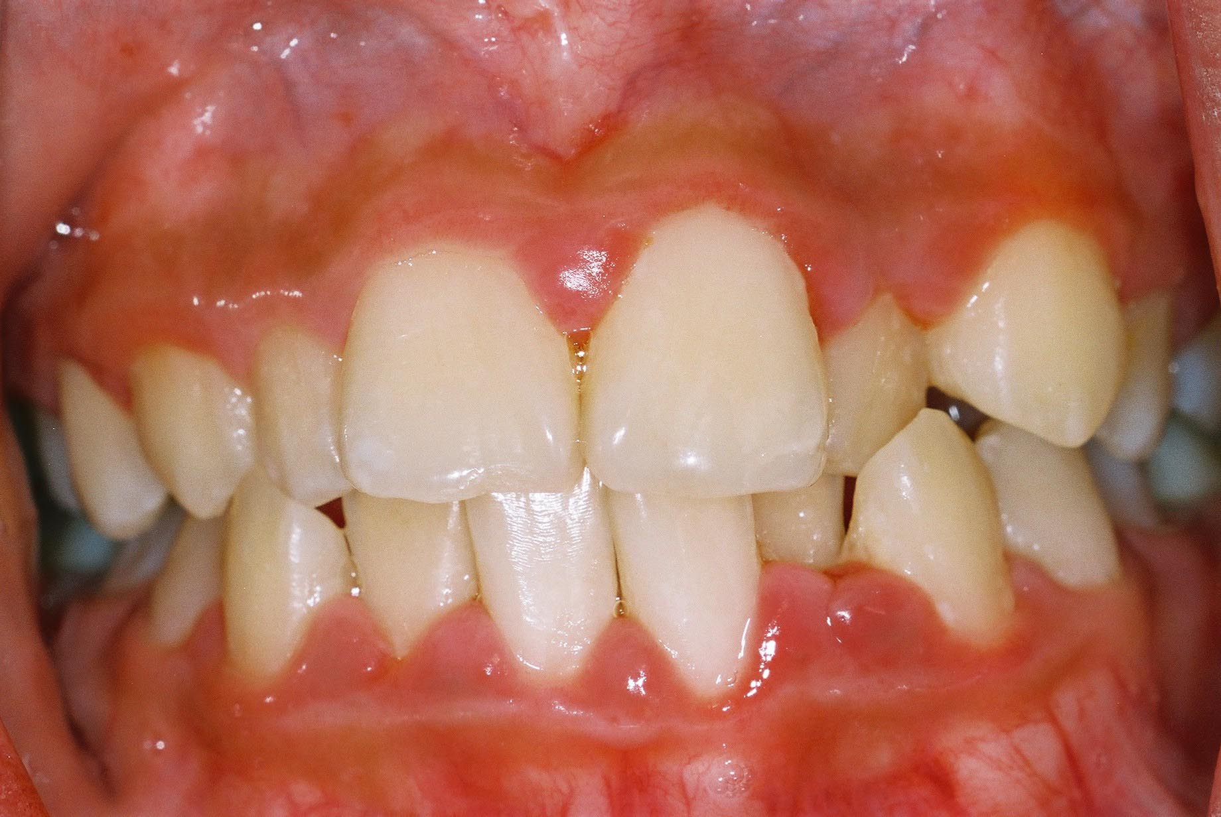

Slide 5
Halitosis.
Halitosis, o mal aliento, es una afección de la que se da cuenta muy a menudo. Sea en forma de mal aliento ocasional que siente casi todo adulto sano al levantarse en la mañana, o sea en forma de problemas más serios o graves, desde trastornos metabólicos hasta tumores pulmonares, se dice que la halitosis afecta a casi 50 % de una población.

Slide 6
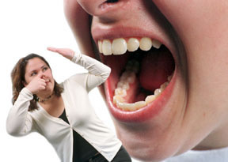

Slide 7
Periodontitis.
La periodontitis, denominada comúnmente piorrea, es una enfermedad crónica e irreversible que puede cursar con una gingivitis inicial, para luego proseguir con una retracción gingival y pérdida de hueso hasta, en el caso de no ser tratada, dejar sin soporte óseo al diente.
La pérdida de dicho soporte implica la pérdida irreparable del diente mismo.

Slide 8
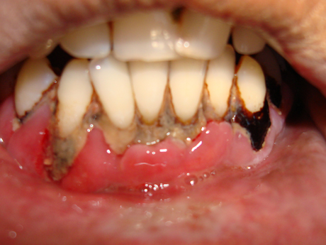

Slide 9
Fluorosis.
La fluorosis dental es la hipo mineralización del esmalte dental por aumento de la porosidad.
Se debe a una excesiva ingesta de Flúor durante el desarrollo del esmalte antes de la erupción.

Slide 10
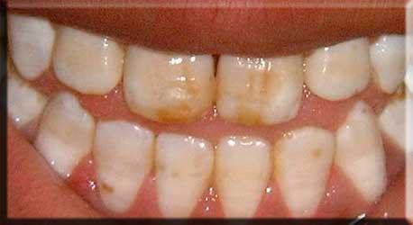

Slide 11
Bruxismo.
El bruxismo es el hábito involuntario de apretar o rechinar las estructuras dentales sin propósitos funcionales. El bruxismo afecta entre un 10% y un 20% de la población y puede conllevar a dolor de cabeza y músculos de la mandíbula, cuello y oído. Una forma de tratar este hábito es con terapias anti estrés.

Slide 12
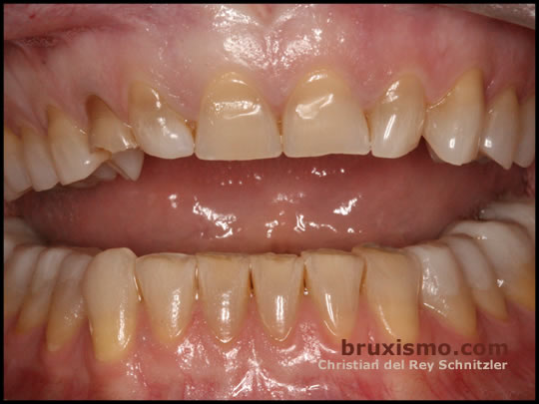

Slide 13
Bolsa Periodontal.
Una bolsa periodontal, en odontología. es la profundización patológica del surco gingival, es decir, una fisura patológica entre la parte interna de la encía (epitelio crevicular) y la superficie del diente, limitada coronalmente por el margen gingival libre y apicalmente por el epitelio de unión.

Slide 14
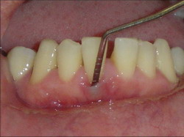

Slide 15
Enfermedad periodontal.
Las enfermedades periodo tales comprenden un conjunto de circunstancias que afectan a cualquier órgano del periodonto, es decir, es un proceso inflamatorio de las encías que ocasiona daños en los tejidos de los dientes.

Slide 16
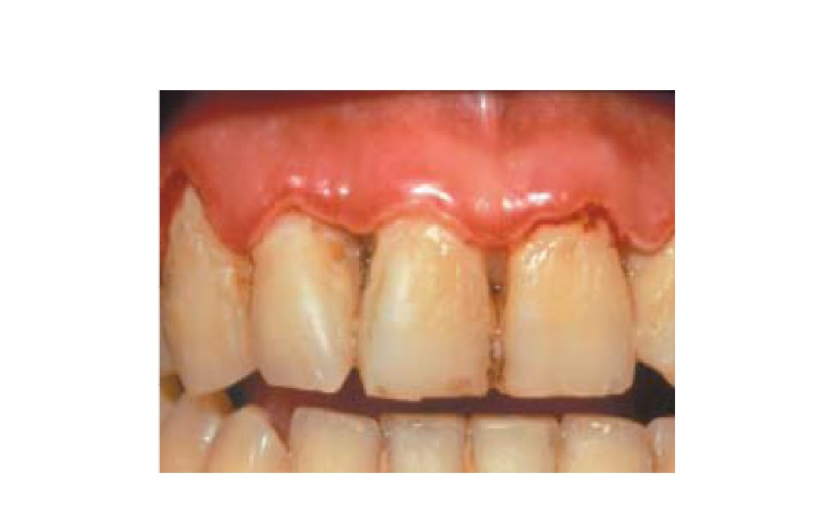

Slide 17
Placa dental.
Se llama placa dental a una acumulación heterogénea de una comunidad microbiana variada, aerobia y anaerobia, rodeada por una matriz intercelular de polímeros de origen salival y microbiano. Estos microorganismos pueden adherirse o depositarse sobre las paredes de las piezas dentarias.

Slide 18
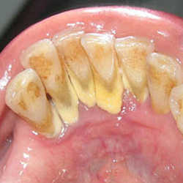

Slide 19
Caries.
La caries es una enfermedad multifactorial que se caracteriza por la destrucción de los tejidos del diente como consecuencia de la desmineralización provocada por los ácidos que genera la placa bacteriana. Las bacterias fabrican ese ácido a partir de los restos de alimentos de la dieta que se les quedan expuestos.

Slide 20
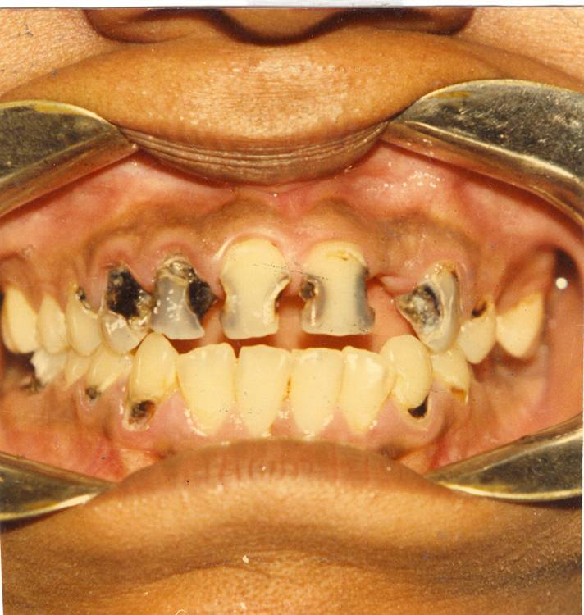

Slide 21
Pulpitis.
Pulpitis es la inflamación de la pulpa dentaria provocada por estímulos nocivos de variada índole; dentro de los cuales están: los agentes bacterianos que pueden tener una vía de acceso coronario (caries, anomalías dentarias: como dens in dente, evaginación e invaginación) y una vía de acceso radicular (lesiones endoperiodontales, caries radicular); traumáticos: trauma agudo (fractura coronaria y radicular, luxación) y crónico (atrición, absfracción, erosión); químicos a través del uso de materiales de obturación (resinas - cementos) antisépticos, desecantes (alcohol - cloroformo) y desmineralizantes; iatrogénicos calor de fresado, pulido y de fraguado, exposición pulpar, y finalmente; idiopáticos.

Slide 22
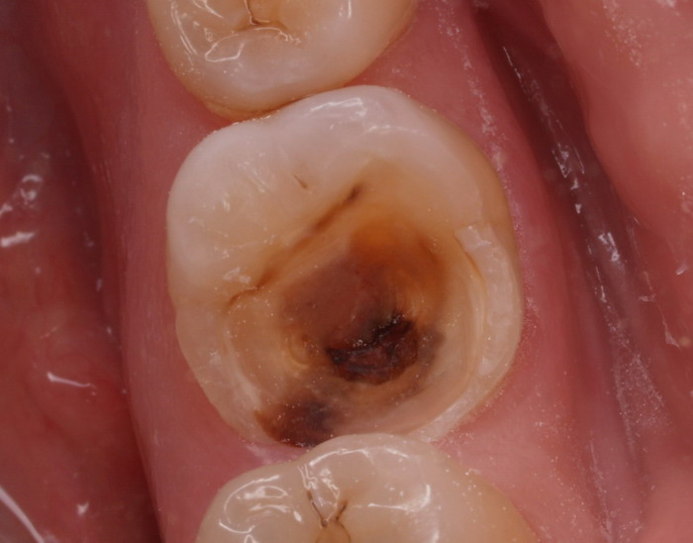

Slide 23
Mucocele.
Mucocele, también conocido como fenómeno de extravasación mucosa es una tumefacción de tejido conjuntivo, mayormente por colección de mucina proveniente de una ruptura del conducto de una glándula salival, usualmente causado por un trauma local. Los mucocele tienden a ser de color azulado translúcido, y por lo general se encuentran en niños y adolescentes.

Slide 24
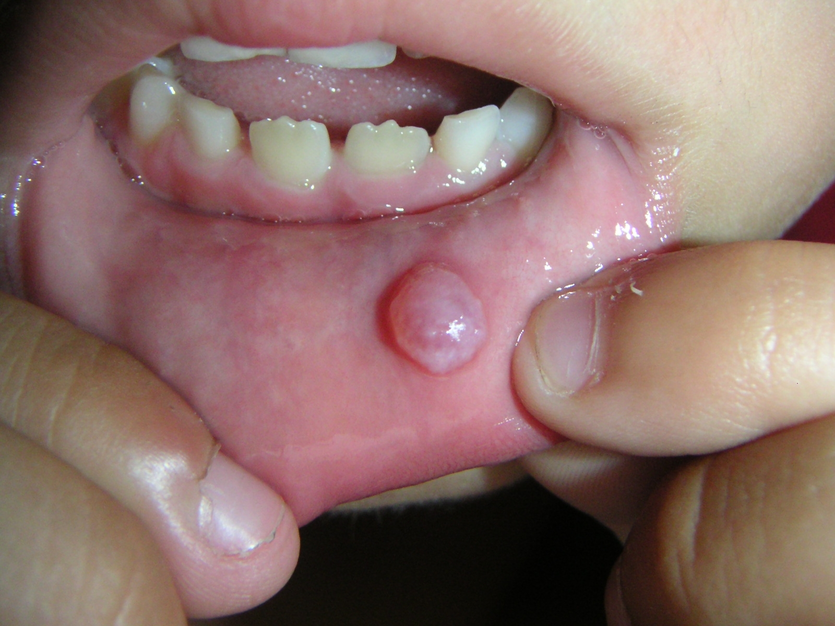

Slide 25
Universidad Guadalajara LAMAR.
Benjamín Samayoa Ochoa.
Odontología 2c.
Epidemiologia de la salud bucal.
Dr. Víctor Thomas.
Miércoles 2 de mayo de 2012

